Slide 1
Министерство науки и высшего образования Российской Федерации Таганрогский институт имени А. П. Чехова (филиал) ФГБОУ ВО «Ростовский государственный экономический университет (РИНХ)» Отчет о работе лаборатории «Особый ребенок»
А.В. Виневская, руководитель лаборатории «Особый ребенок»,
к.п.н., доцент кафедры общей педагогики, доцент, руководитель областной инновационной площадки на базе МАОУ «Школа 96 Эврика-Развитие» города Ростова-на-Дону

Slide 2
*Экспериментально-практическая лаборатория создана в целях исследования эффективности коррекционно- развивающих процессов, обмена опытом между специалистами, пропаганды и внедрения в практику инновационных идей специальной педагогики и психологии.
*

Slide 3
проведение научно-экспериментальной работы с посильным
привлечением студентов Таганрогского института имени А.П.Чехова (филиала) РГЭУ РИНХ, специалистов и педагогов;
создание условий и оказание содействия специалистам, учителям, воспитателям в личностно-профессиональном росте в контексте современных требований к коррекционно-воспитательной деятельности с детьми, имеющими особые образовательные потребности;
внедрение полученных результатах исследования в учебно- воспитательный процесс Таганрогского института имени А.П.Чехова (филиала) РГЭУ РИНХ.
*

Slide 4
*Положение о работе научно-практической лаборатории
*План работы лаборатории и отчет
*Приказ о создании областной инновационной площадки на базе МАОУ «Школа 96 Эврика-Развитие» города Ростова-на-Дону «Разработка и апробация моделей инклюзии детей со сложными сочетанными нарушениями, включая расстройства аутистического спектра, в условиях муниципальной образовательной среды»
*

Slide 5
*научно-исследовательское,
*методическое,
*учебно-консультативное.
*

Slide 6
*Проведение научно - экспериментальных исследований: ежегодно выполняются курсовые работы и выпускные квалификационные работы студентами по предложенной тематике, направленной на методическое сопровождение обучения детей с ОВЗ.
*За время существования лаборатории более 20 студентов очного и заочного отделения проводили экспериментальные исследования.
*Результаты исследования опубликованы в научных статьях в различных сборниках научных трудов.
*

Slide 7
*В Таганрогском институте имени А. П. Чехова (филиале) ФГБОУ ВО «РГЭУ (РИНХ)» 2 ноября прошла VI Всероссийская научно-практическая конференция учащихся младших классов «Первые шаги в науку». В конференции приняли участие обучающиеся коррекционных классов МАОУ «Школа 96 Эврика-Развитие» города Ростова-на-Дону
* VI ВСЕРОССИЙСКАЯ НАУЧНО-ПРАКТИЧЕСКАЯ КОНФЕРЕНЦИЯ
УЧАЩИХСЯ МЛАДШИХ КЛАССОВ «ПЕРВЫЕ ШАГИ В НАУКУ»

Slide 8
* Участники конференции «Семейная наука» дошкольники и школьники из Ростова-на-Дону, Борисоглебска, Краснодарского края, республики Татарстан, Самарской области, средней общеобразовательной школы при Посольстве России в Гвинее.
* 7 декабря научно-практическая конференция проходила сразу на двух площадках: в Таганроге и Ростове-на-Дону. Ростовская площадка была представлена школами №№ 3, 6, 30, 34, 56, 65, 76, 90, 93, 96, 99, 100, 104, 107, кроме того, из школ 30 и 96 поступили исследовательские работы дошкольников.
* На конференции выступили обучающиеся двух коррекционных классов для детей с аутизмом. Исследовательские работы о сказках Корнея Чуковского, детских обязанностях и окраске птиц были подготовлены и представлены вместе с родителями.
* ПРОВЕДЕНИЕ НАУЧНО-ПРАКТИЧЕСКОЙ КОНФЕРЕНЦИИ
«СЕМЕЙНАЯ НАУКА» НА БАЗЕ «ШКОЛЫ №96 ЭВРИКА-РАЗВИТИЕ» Г. РОСТОВА-НА-ДОНУ

Slide 9
* 23 ноября 2019 г. на базе областной инновационной площадки «Разработка и апробация моделей инклюзии детей со сложными сочетанными нарушениями, включая расстройства аутистического спектра, в условиях муниципальной образовательной системы» (руководитель – канд. пед. н, доцент кафедры общей педагогики Виневская А. В.) в МАОУ
«Школа № 96 Эврика-Развитие» прошла форсайт-сессия «Обеспечение условий для обучения и воспитания детей с особыми образовательными потребностями в условиях муниципальной общеобразовательной школы». В мероприятии приняли участие директора школ, заведующие дошкольных организаций Ворошиловского района, заместители руководителей образовательных организаций, педагоги-психологи. С приветственными словами к ним обратились депутат Городской Думы г. Ростова-на-Дону Артур Леонидович Исаков, заместитель начальника Управления образования г. Ростова- на-Дону Маргарита Викторовна Распевалова, начальник МКУ «Отдел образования Ворошиловского района» Ирина Юрьевна Микова, методист по физической культуре Ростовского института повышения квалификации, канд. пед. н, доцент Лариса Михайловна Певицина, член правления ростовского городского общества инвалидов
«Надежда» Крюков Роман Александрович.
* СЕМИНАР НА БАЗЕ ОБЛАСТНОЙ ИННОВАЦИОННОЙ ПЛОЩАДКИ
«РАЗРАБОТКА И АПРОБАЦИЯ МОДЕЛЕЙ ИНКЛЮЗИИ ДЕТЕЙ СО СЛОЖНЫМИ СОЧЕТАННЫМИ НАРУШЕНИЯМИ, ВКЛЮЧАЯ РАССТРОЙСТВА АУТИСТИЧЕСКОГО СПЕКТРА, В УСЛОВИЯХ МУНИЦИПАЛЬНОЙ ОБРАЗОВАТЕЛЬНОЙ СИСТЕМЫ»

Slide 10
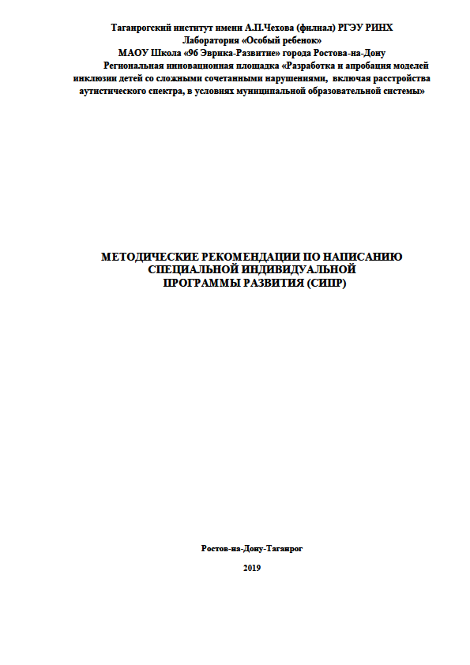
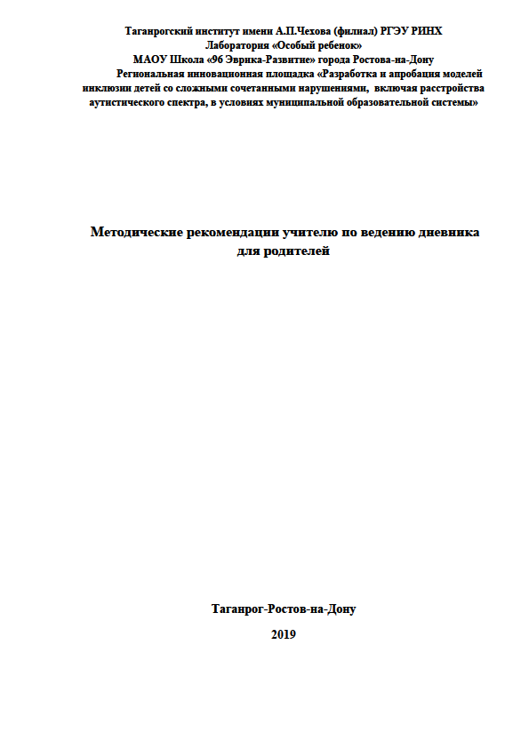
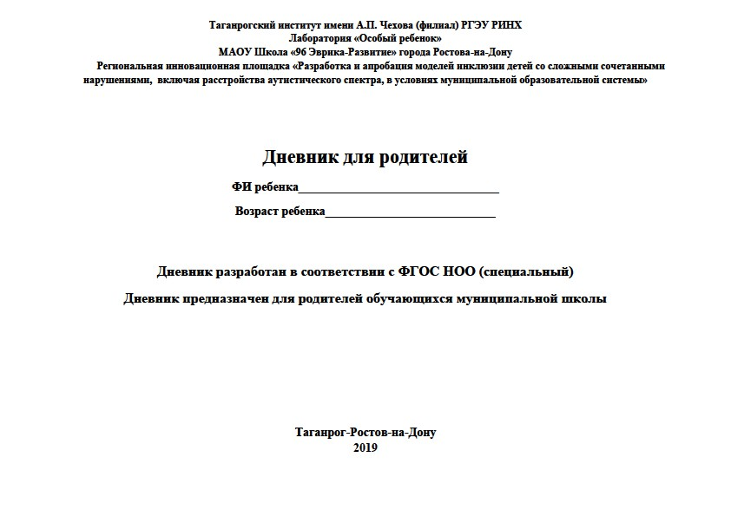
https://www.elibrary.ru/item.asp?id=42421492
https://www.elibrary.ru/item.asp?id=41727242

Slide 11
*Поданы заявки на конкурсы:
* Всероссийский конкурс «За нравственный подвиг учителя»
*Всероссийский конкурс «Лучшая инклюзивная школа»

Slide 12
*Оказание методической помощи педагогам Ворошиловского района города Ростова-на-Дону и разработка инновационных программ:
*Опубликованы методические пособия для педагогов
*Оказание методической поддержки в районных, городских конференциях, праздниках, выставках
*II направление деятельности лаборатории – методическая работа

Slide 13
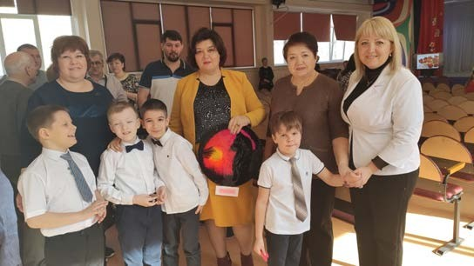
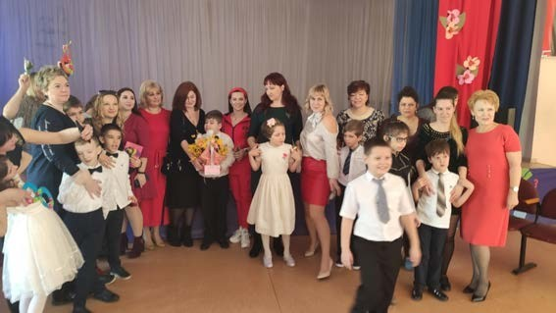
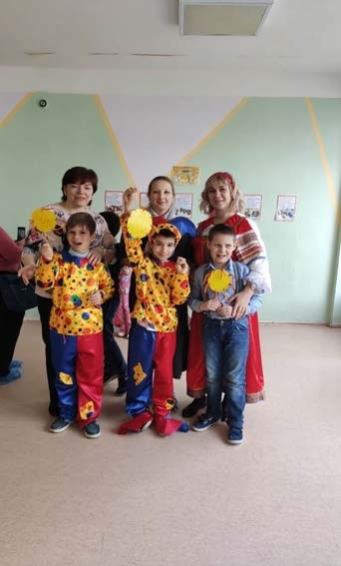
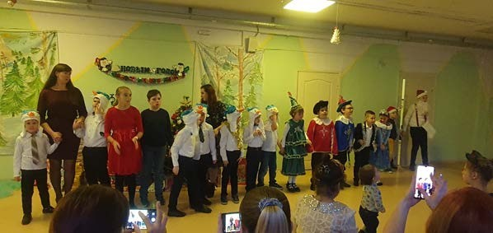
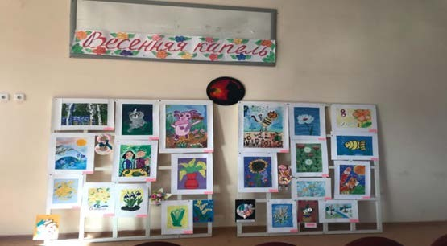
*

Slide 14
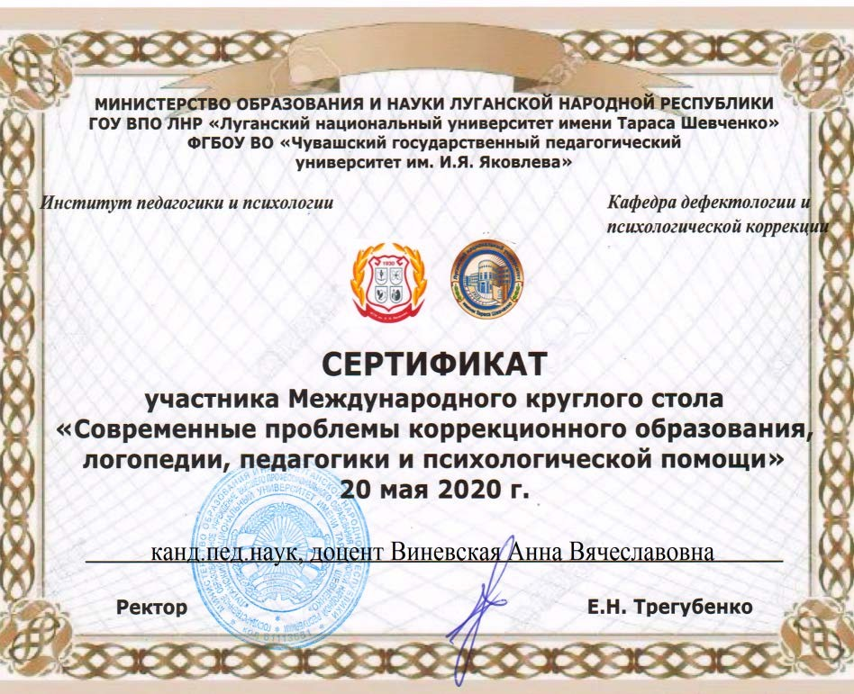
*

Slide 16
* http://school96.roovr.ru/roditelyam/regionalnyy-proekt-
podderzhka-semey-imeyuschih-detey/

Slide 17
*

Slide 18
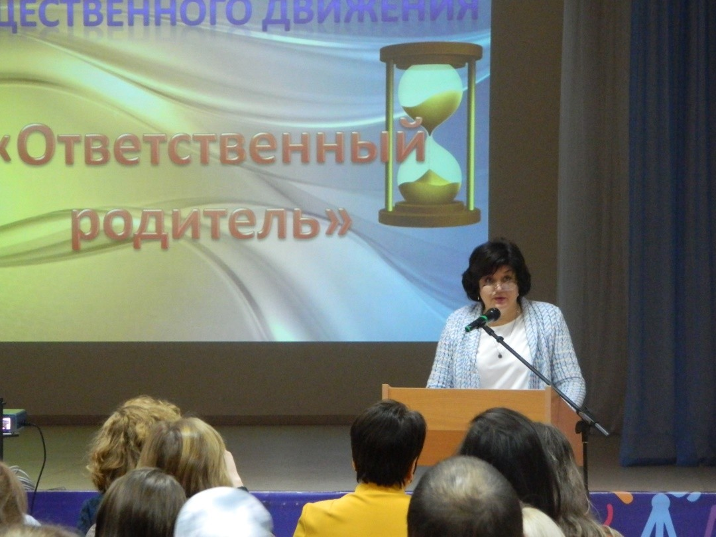
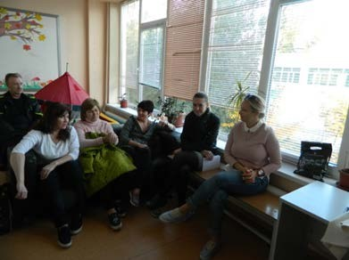
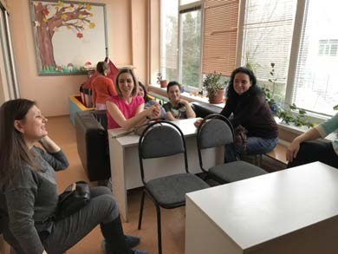
* Беседы:
коллективные
индивидуальные
* Консультации:
коллективные
индивидуальные
по заявке
тематические
оперативные
*

Slide 19
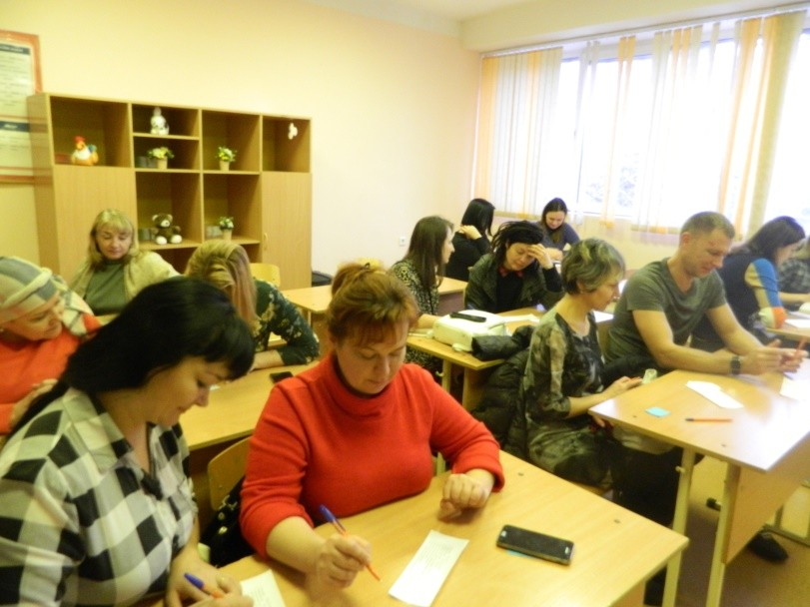
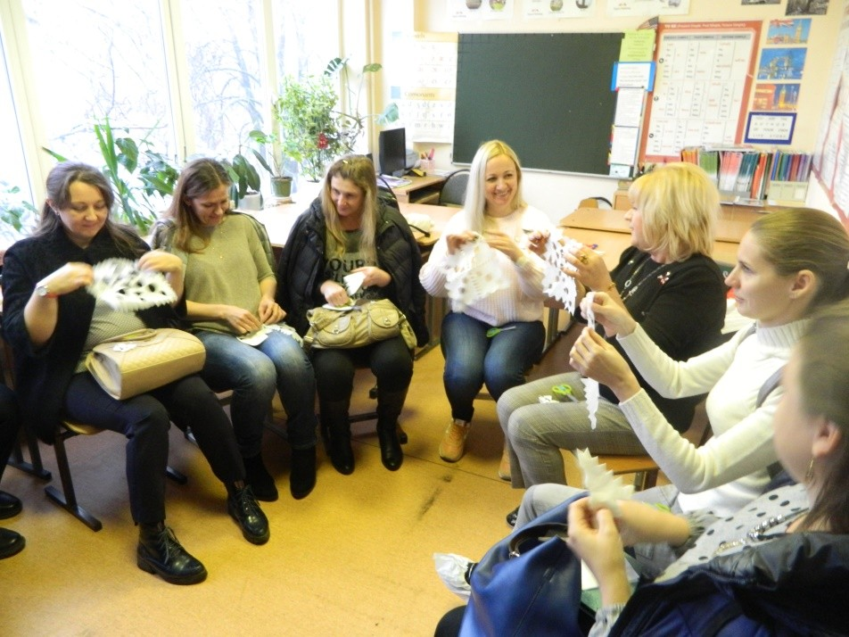
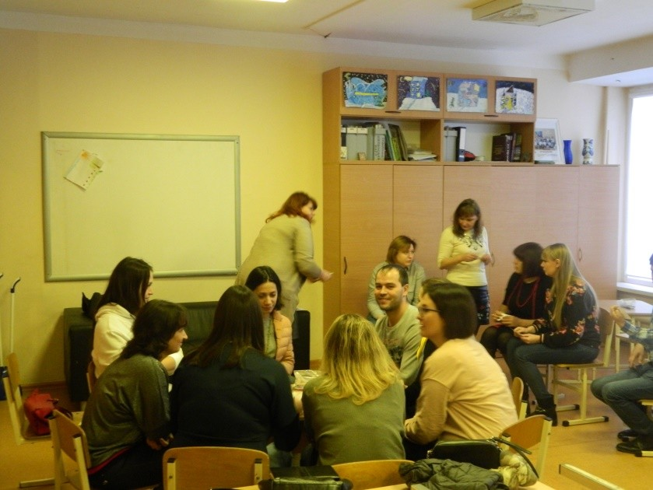
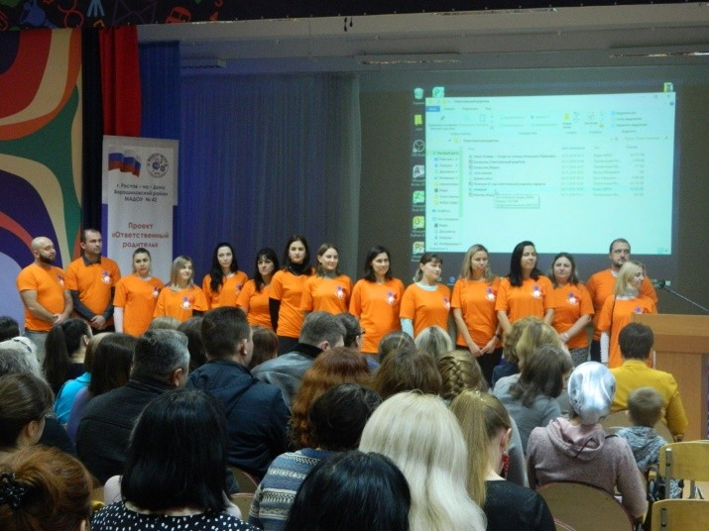
*

Slide 20
*

Slide 22
*Реализует следующую задачу – формирование у студентов профессиональных умений работать с детьми, имеющими различные нарушения развития.
*На 1 и 2 курсах студенты при изучении предметов
«Педагогические технологии», «Специальная педагогика» знакомятся с особенностями детей с овз, с использованием инновационных технологий, с деятельностью лаборатории и инновационной площадки.
*

Slide 23
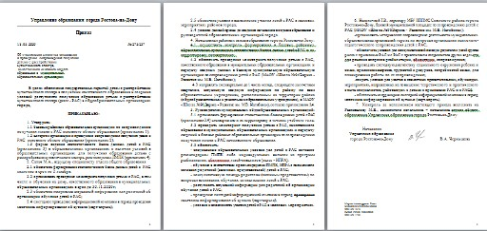
*Результаты деятельности лаборатории:
*МАОУ «Школа 96 Эврика-Развитие» города Ростова-на-Дону является базовой городской площадкой по обучению детей с РАС.
*В школе работают 2 класса для детей с РАС, организован третий класс для детей с РАС.
*Школа при непосредственном участии лаборатории является методическим центром по обеспечению сопровождения детей с РАС и семей.

Slide 24
*Спасибо за внимание!

